Slide 1
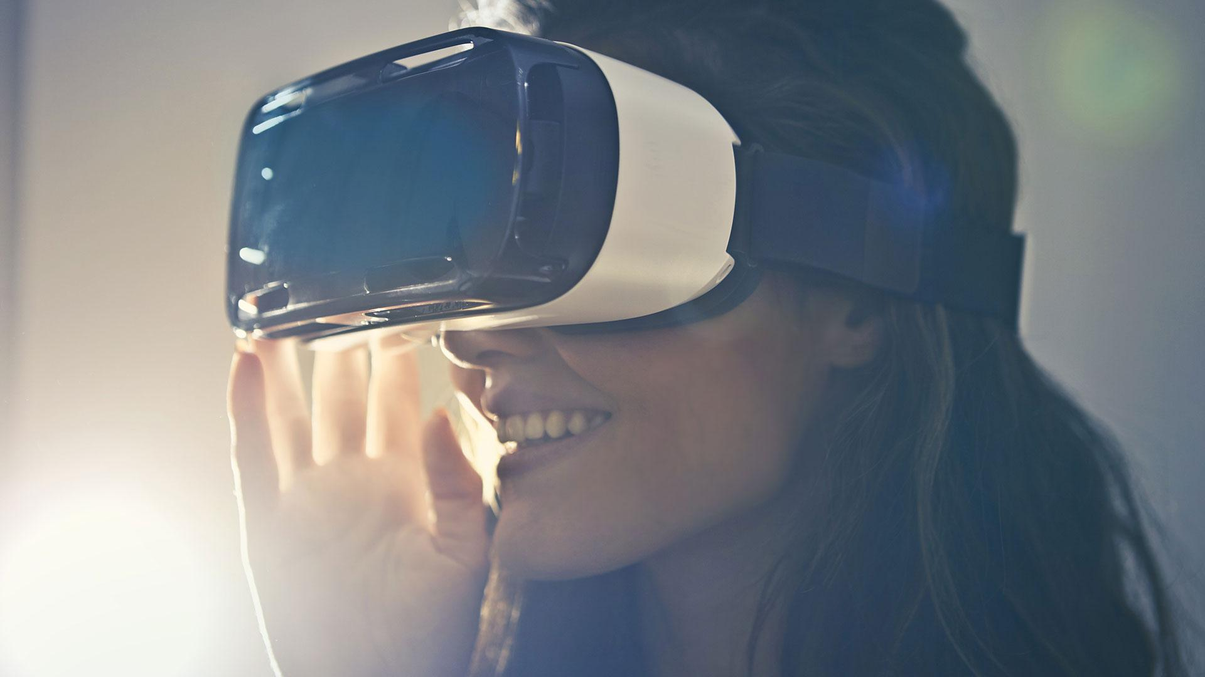

Basic Concept of Computer
Session 2
INTRODUCTION TO INFORMATION TECHNOLOGY

Slide 2
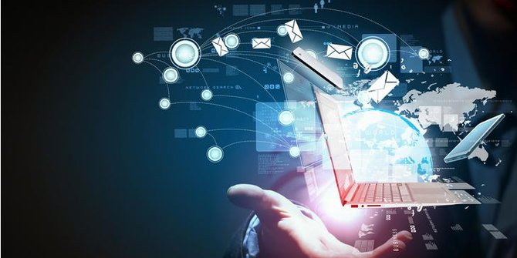
Terminologi Teknologi Informasi
Teknologi
Adalah pengembangan dan aplikasi dari alat, mesin, material, dan proses yang menolong manusia menyelesaikan masalahnya.
Informasi
Adalah hasil pemrosesan, manipulasi dan pengorganisasian/penataan dari sekelompok data yang mempunyai nilai pengetahuan bagi penggunanya.

Slide 3

Istilah Teknologi Informasi (IT)
Saat ini Istilah IT (Information Technology) sudah berkembang menjadi ICT (Information and Commnunication Technology) yang mencakup dua hal pokok yaitu teknologi komputer dan teknologi komunikasi.

Slide 4

Ruang Lingkup TI
Haag, dkk (2000) membagi Teknologi Informasi menjadi 6 kelompok yaitu :
Teknologi masukan (input technology)
Teknologi keluaran (output technology)
Teknologi perangkat lunak (software technology)
Teknologi penyimpan (storange technology)
Teknologi telekomunikasi (telecommunication technology)
Mesin pemroses (processing machine)
Secara garis besar dikelompokkan menjadi 2 bagian yaitu : perangkat lunak dan perangkat keras.

Slide 5

Pengertian Komputer
Komputer
to compute : (Latin computare; dari kata COM-, putare´reckon´) = Menghitung
Komputer secara ejaan dapat diartikan sebagai alat hitung.
Dalam Bahasa Italia “calculatore”, kalkulator, menekankan pada komputasional.
Dalam Bahasa Swedia komputer disebut “dator” dari “data” lalu diberi nama “matematikmaskin” (mesin matematika).
Computer Science = Ilmu Komputer = Science of how to Calculate.
Atau Science of Processing information by Computers = Informatics / informatika.
Komputer berasal dari Bahasa Latin computare yang megandung arti menghitung.

Slide 6

Computer Science = Ilmu Komputer = Science of how to Calculate.
Persepsi yang salah
tentang Ilmu Komputer
Wrong Perception :
Ilmu Komputer adalah ilmu yang mempelajari tentang komputer.
Ilmu komputer bukanlah ilmu yang hanya mempelajari tentang komputer.
Seperti juga Ilmu Astronomi yang bukan ilmu mempelajari tentang teleskop.
Seperti juga Ilmu Biologi adalah juga bukan ilmu yang hanya mempelajari tentang mikroskop.
Komputer, teleskop, mikroskop adalah alat dari ilmu, bukan ilmu itu sendiri.

Slide 7



Definisi Komputer :
Larry Long dan Nancy Long
The Concise Oxford Dictionary
Robert H. Blissmer
1985
9th Edition
Alat elektronik yang mampu melaksanakan tugas antara lain menerima input, memproses input sesuai dengan programnya, menyimpan perintah-perintah dan hasil pengolahan, menyediakan output dalam bentuk informasi
Alat hitung elektronik yang mampu menginterpretasikan dan melaksanakan perintah-perintah terprogram untuk input, output, perhitungan dan operasi-operasi logika
A usually electronic device for storing and processing data (usually in binary form), according to instructions given to it in a variable program.

Slide 8

Definisi Komputer
Komputer
Perangkat elektronik yang dapat menerima masukan (input) selanjutnya mengolah data (proses) untuk menghasilkan keluaran (output) menjadi informasi, menjalankan program yang tersimpan dalam memori, serta dapat bekerja secara otomatis dengan aturan tertentu.
So, what definition of computer is?

Slide 9

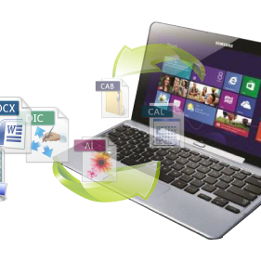
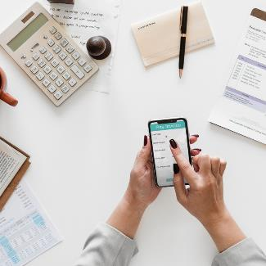
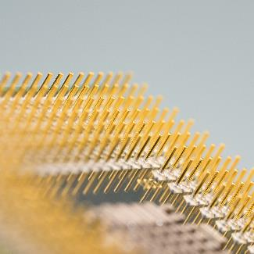
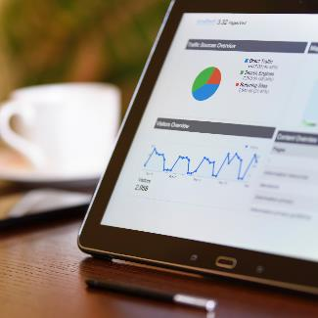
Pengertian Komputer Secara Khusus :
Storage
Retrieval
Analyzation
Generation
Transformation
Penyimpan
Pengambil
Pengolah
Pembangkit
Pengubah

Slide 10
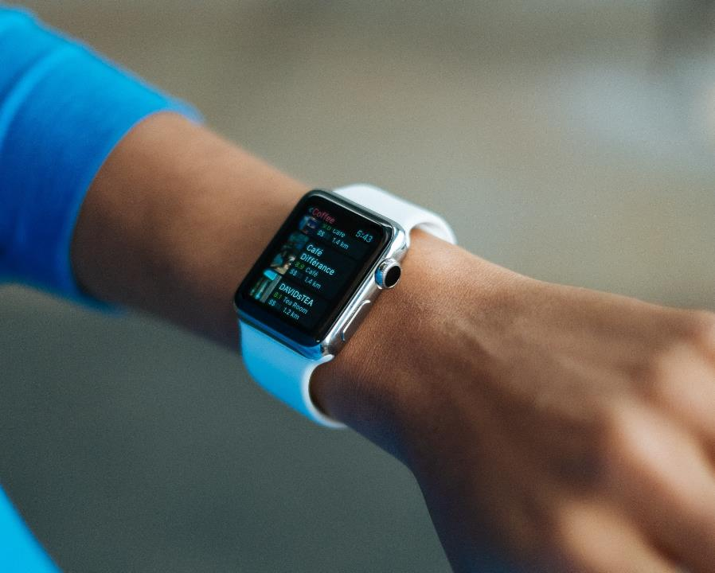




Sejarah Perkembangan Komputer
1. Era awal alat hitung numerik
2. Era Komputasi Analog (komputasi mekanik)
3. Era Mesin Analitik (Babbage’s Engine)
4. Era komputer modern
Tidak terlepas dari perkembangan alat hitung. Terdapat empat era perkembangan yaitu:

Slide 11

1. Era Awal Alat Hitung Numerik
Abacus (sempoa)
Muncul sekitar tahun 300 SM di asia kecil, dapat dianggap sebagai awal mula mesin komputasi.
Fungsi penjumlahan, pengurangan, perkalian dan pembagian dapat dilakukan dengan Abacus standar.

Slide 12
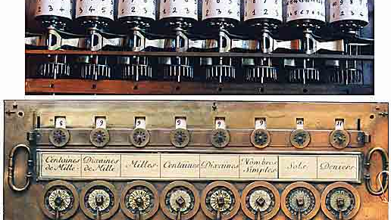
1. Era Awal Alat Hitung Numerik
Numerical Wheel Calculator (Kalkulator Roda Numerik) ⇨ Pascaline
Dibuat oleh Blaise Pascal (1623-1662) pada tahun 1642 ketika berumur 18 tahun.
Untuk membantu ayahnya menghitung pajak. Kelemahan alat ini hanya terbatas melakukan penjumlahan.

Slide 13
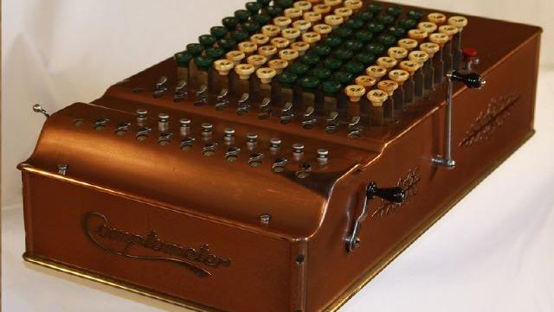
2. Era Komputasi Analog (Komputasi Mekanik)
Pascaline
diperbaiki tahun 1694, oleh ilmuwan Jerman, Gottfred Wilhem von Leibniz (1646-1716) sehingga dapat mengalikan. Mulai tahun 1820, kalkulator mekanik mulai populer.
Charles Xavier Thomas de Colmar menemukan mesin yang dapat melakukan empat fungsi aritmatik dasar 🡆 Arithometer

Slide 14
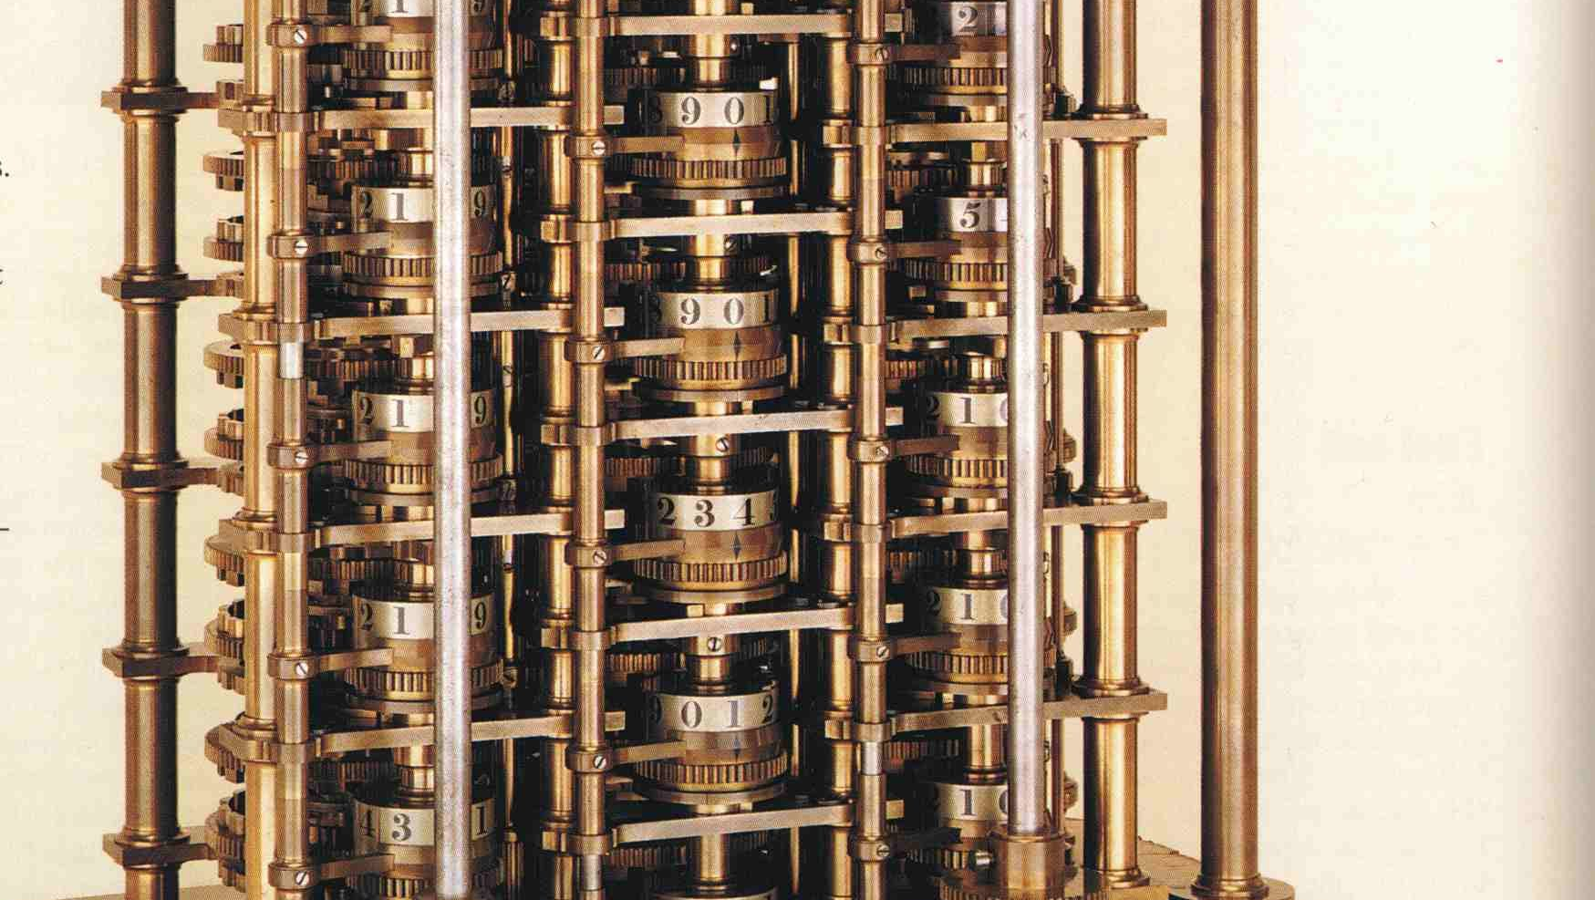
3. Era Mesin Analitik (Babbage’s Engine)
Awal mula komputer yang sebenarnya
dimulai ketika seorang profesor matematika Inggris, Charles Babbage (1791-1871). Pada tahun 1822 membuat mesin untuk melakukan perhitungan persamaan differensial (Mesin Differensial).
Dengan menggunakan tenaga uap, mesin tersebut dapat menyimpan program, dapat melakukan kalkulasi serta mencetak hasilnya secara otomatis.

Slide 15
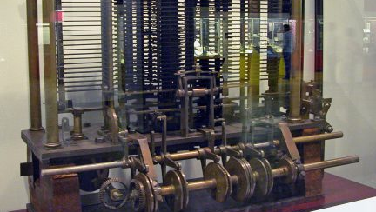
3. Era Mesin Analitik (Babbage’s Engine)
Kemudian Babbage
memulai membuat komputer general-purpose yang pertama, yang disebut Analytical Engine. Dibantu Asisten Babbage, Augusta Ada King (1815-1842)

Slide 16


3. Era Mesin Analitik (Babbage’s Engine)
Mesin Analitik
akan mampu melakukan
Operasi matematik apa saja
Menggunakan program yang tersimpan
Operasi mesin ini menggunakan kartu berlubang sebagai instruksi program

Slide 17
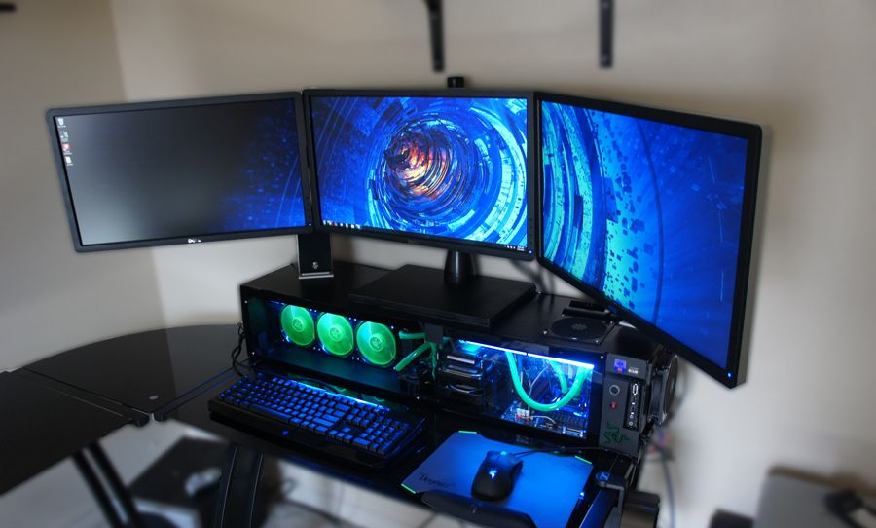
4. Era Komputer Modern
Pada 1889, Herman Hollerith (1860-1929) juga menerapkan prinsip kartu perforasi untuk melakukan penghitungan.
Selain memiliki keuntungan dalam bidang kecepatan, kartu tersebut berfungsi sebagai media penyimpan data. Tingkat kesalahan perhitungan juga dapat ditekan secara drastis.
Pada tahun 1903, John V. Atanasoff dan Clifford Berry mencoba membuat komputer elektrik yang menerapkan aljabar Boolean pada sirkuit elektrik.
Atanasoff dan Berry membuat komputer elektrik pertama di tahun 1940.

Slide 18
Klasifikasi Komputer
Generasi Komputer (Teknologi Elektronika)
Sinyal Masukan
Ukuran
Tujuan Pembuatan
Berdasarkan :

Slide 19
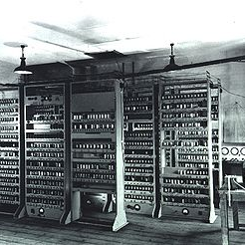
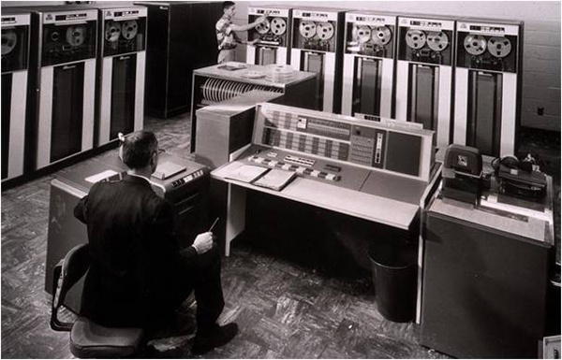
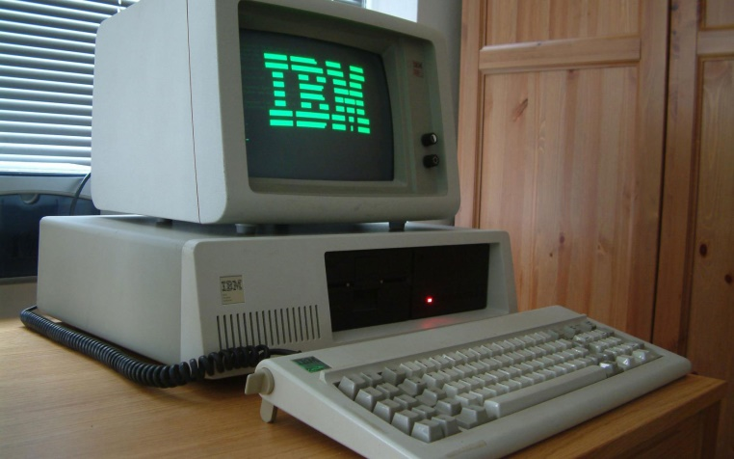
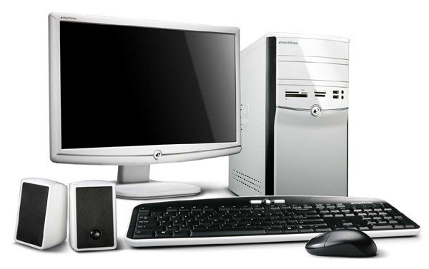
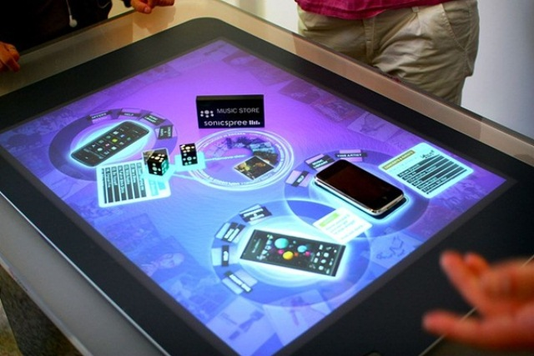
Generasi Komputer (Teknologi Elektronika)
Generasi I
Generasi II
Generasi III
Generasi IV
Generasi V
Tahun 1946-1959, menggunakan 18000 tabung hampa udara, daya listrik 140 kilowatt, berat 130 ton.
Tahun 1959-1965, menggunakan teknologi sirkuit transistor (lebih efisien dari tabung).
Tahun 1965-1970, menggunakan IC (Integrated Circuit). Kinerja komputer menjadi lebih cepat & tepat.
Tahun 1970-1980an, menggunakan VLSI (Very Large Scale IC). Dapat menampung hingga ratusan ribu IC.
Generasi masa depan, suatu saat tercipta biochip, robot dibuat menjadi manusia tiruan.

Slide 20
Sinyal Masukan
menerima sinyal masukan berupa data analog.
menerima masukan digital
Komputer Analog
Komputer Digital
Komputer Hibrid
Kombinasi analog dan digital
Contoh : komputer penghitung aliran BBM dalam SPBU
Merupakan komputer kebanyakan yang kita kenal
Mesin robot pada pabrik, peralatan medis terkomputerisasi

Slide 21
Ukuran
Komputer mikro
Komputer Mini
Berukuran kecil, biasanya dipergunakan oleh satu orang. Contoh: : PC, Notebook, Palmtop, PDA, dll
Berukuran lebih besar, biasa digunakan untuk kebutuhan pekerjaan yang lebih besar juga. Contoh : komputer Alfa, dll
Supercomputer
Mainframe
Merupakan komputer ber-kinerja amat tinggi (paling besar dan paling cepat), biasanya untuk memenuhi kebutuhan proses yang amat sangat besar. Contoh : Cray, DeepBlue, Earth Simulator, dll
Biasanya digunakan perusahaan untuk menyediakan penyimpanan data tersentral, pemrosesan data dan pengaturan data dalam jumlah data yang sangat besar. Contoh : IBM System/360, Honeywell-Bull DPS 7,dll

Slide 22

Tujuan Pembuatan
General Purpose
Special Purpose,
Merupakan komputer yang dikembangkan untuk kebutuhan umum. Contoh : PC, Notebook, dll
Merupakan komputer yang dikembangkan untuk kebutuhan khusus. Contoh : game console, ATM, Dll.

Slide 23
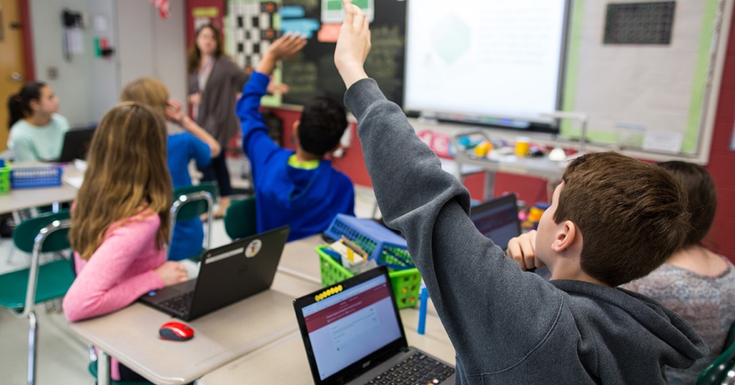
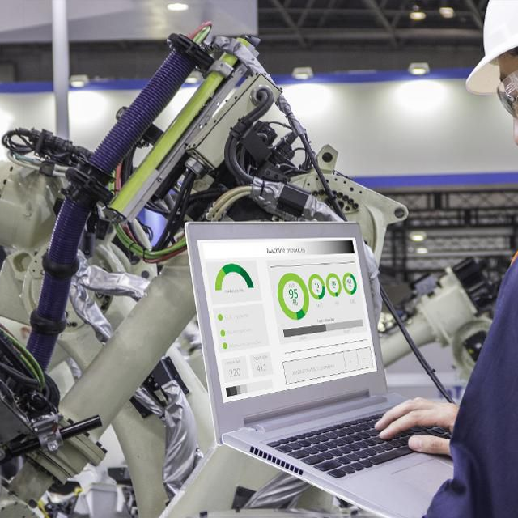

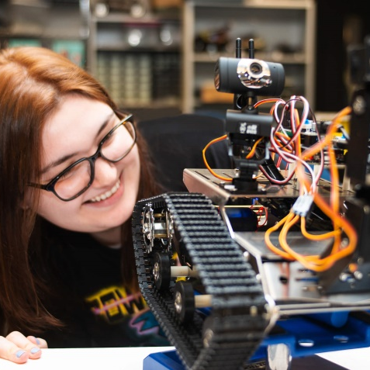
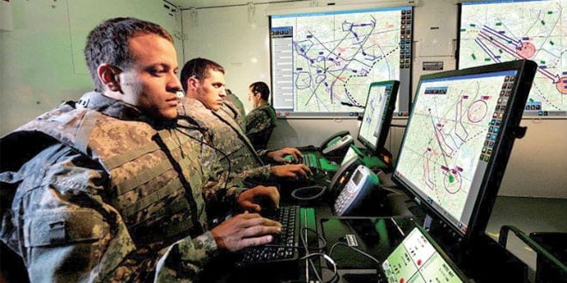
Manfaat Komputer pada Berbagai Bidang :
Pendidikan
Industri & Manufaktur
Bisnis & Perbankan
Teknik & Ilmu Pengetahuan
Penerbangan & Kemiliteran
Contoh : e-library, e-book, e-learning, email,sistem pembelajaran teleconverence, video conference, tool belajar mengajar, dsb.
Kendali mesin produksi kecepatan tinggi, pengawasan numerik / perhitungan, merancang bentuk (desain) produk, dsb.
Di department store ada mesin kasir, scanning barcode, hitung laba rugi. Layanan perbankan online, jasa pembayaran via bank, dsb.
Perhitungan presisi tinggi keperluan penelitian & riset. Menguji hasil temuan, mempelajari keadaan alam, menyimulasi gambar ruang, dsb.
Mengatur kendali pesawat, pengendali pesawat ruang angkasa, mengendalikan senjata dan peluru kendali,simulasi peperangan, dsb.

Slide 24
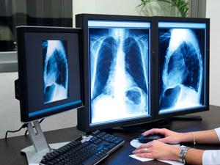

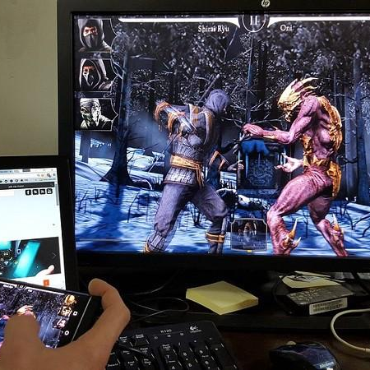


Manfaat Komputer pada Berbagai Bidang :
Kedokteran
Keamanan Cyber Crime
Entertainment & Permainan
Komunikasi Jaringan Global
Pemerintahan
Menolong jiwa manusia, riset kedokteran, diagnosis penyakit, penemuan obat yg tepat, analisis & ambil gambar organ tubuh dalam, dsb.
SPK bidang kriminalitas, pendeteksi pelanggaran lalu lintas, sidik jari, deskripsi detail terduga/tersangka kejahatan, dsb.
Pembuatan animasi, iklan, bermain musik & gambar, games, dsb.
Internetworking, melakukan komunikasi dan lain-lain seolah “menggenggam dunia”.
Olah data administrasi, public services, e-government, pengambilan keputusan politik, dsb.

Slide 25

Teknologi Informasi memiliki 5 peran utama
Evisiensi, efektivitas, komunikasi, kolaborasi, serta peningkatan daya kompetisi.

Slide 26
Referensi :
Aji Supriyanto, 2005, Pengantar Teknologi Informasi, Jakarta : Salemba Infotek
I kadek Suartama dkk, 2015, Pengenalan Komputer, Yogyakarta : Teknosain
Tata Sutabri, 2014, Pengantar Teknologi Informasi, Yogyakarta : Andi Offset
Tonny Hidayat M.Kom, 2011, Pengantar Teknologi Informasi, Universitas Amikom Yogyakarta.
Hampir keseluruhan gambar berasal dari google.com

